Slide 1
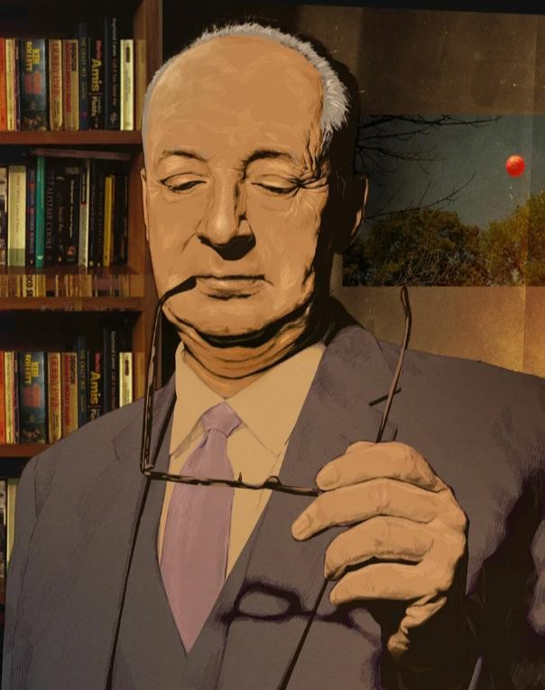
Строгий талант
К 125 -летию со дня рождения Владимира Набокова русского и американского писателя, поэта, переводчика. Восемь раз был номинирован на Нобелевскую премию по литературе.

Slide 2
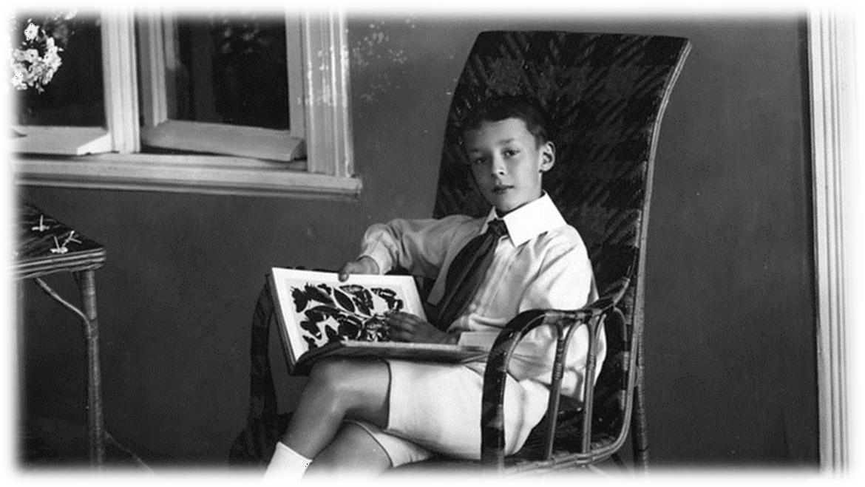
Владимир Набоков родился в Петербурге 22 апреля (10 апреля по старому стилю), однако отмечал свой день рождения 23-го числа. Такая путаница произошла из-за расхождения между датами старого и нового стиля — в начале XX века разница была не 12, а 13 дней. Владимир Набоков любил подчеркивать: «В самом последнем из моих паспортов в качестве «даты рождения» указано «23 апреля», что является также датой рождения Шекспира» и он этим очень гордился.
Набоков был из аристократической семьи: отец — Владимир Набоков происходил из старинного дворянского рода, был одним из лидеров Конституционно-демократической партии. Мать будущего писателя — Елена
Рукавишникова — дочь богатого золотопромышленника. Набоков был у них первенцем, позже родилось еще четверо детей: Сергей, Ольга, Елена и Кирилл. Дети получали всестороннее домашнее образование. В семье разговаривали на трех языках: русском, английском и французском, поэтому с раннего детства будущий писатель «начал читать по складам английские книжки раньше, чем выучился писать по-русски».Он также увлекался теннисом и шахматами, много
времени проводил в обширной родительской библиотеке,
которая насчитывала более 10 тысяч томов.
В семь лет Владимир Набоков увлекся энтомологией :
родилась эта страсть, как вспоминал он сам, с «пустячкового
случая»: наставник показал мальчику на бледно-желтую бабочку.
Этот зародившийся в детстве интерес к энтомологии Набоков
пронес через всю свою жизнь.

Slide 3
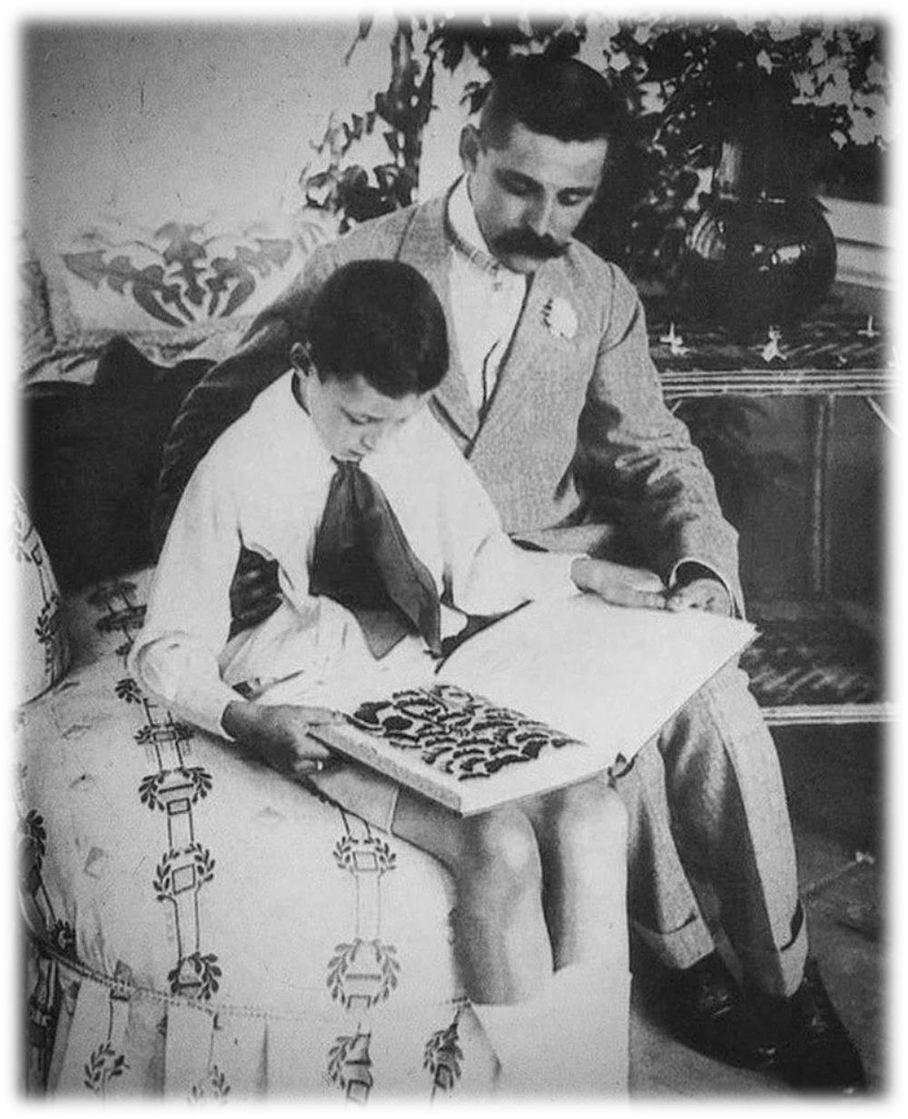
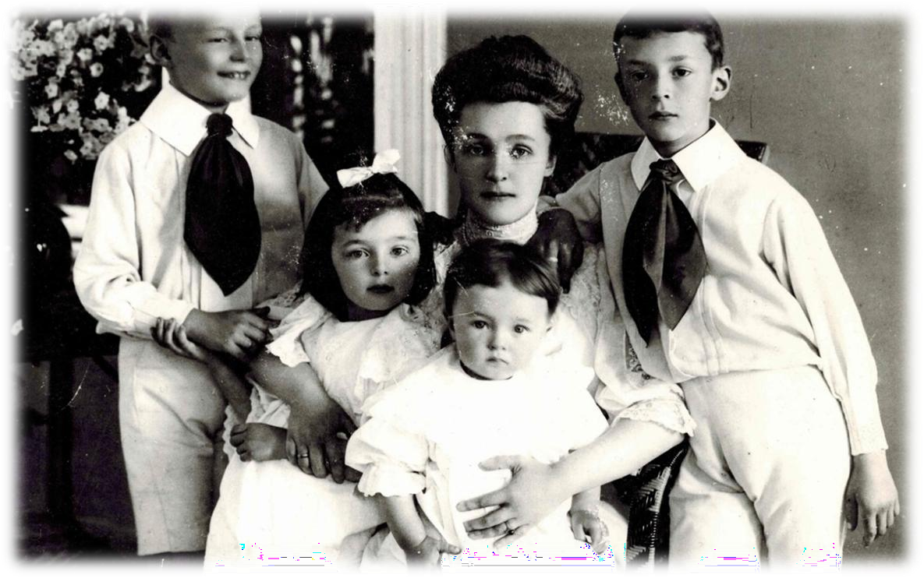
Когда будущему писателю было одиннадцать, родители отдали его в недавно открывшееся в Петербурге Тенишевское училище.
«Мне было одиннадцать лет, когда отец решил, что домашнее образование, которое я получил и продолжал получать, может с пользой пополняться учебой в Тенишевском Училище. Учебный курс училища состоял из шестнадцати “семестров” (восемь гимназических классов), примерно соответствовал последним шести годам американской школы плюс двум первым университетским»-писал он в своих воспоминаниях, но учеба ему очень не нравилась там.

Slide 4
В своей автобиографии «Память, говори» Набоков писал:
«Меня обвиняли в нежелании «приобщиться к среде»;
в «надменном щегольстве» (главным образом французскими и английскими выражениями, которые испещряли мои русские сочинения, что было для меня только естественным);
в отказе пользоваться грязными мокрыми полотенцами в умывальной; в том что при драках я пользовался наружными костяшками кулака, а не нижней его стороной, как принято у русских забияк.
Один из наставников, плохо разбиравшийся в играх, хотя весьма одобрявший их группово-социальное значение, пристал ко мне однажды с вопросом, почему, играя в футбол, я всегда торчу в воротах, «вместо того, чтобы бегать с другими ребятами». Особой причиной раздражения было еще то, я приезжаю в школу и уезжаю из нее в автомобиле, между тем как другие мальчики, достойные маленькие демократы, пользуются трамваем или извозчиком. Один из учителей, скривившись от отвращения, внушал мне как-то, что я, на худой конец, мог бы оставлять автомобиль в двух-трех кварталах от школы, избавив тем самым моих школьных товарищей от необходимости смотреть, как шофер «в ливрее» ломает передо мной шапку.
То есть школа как бы позволяла мне таскать с собою за хвост дохлую крысу, но при условии, что я не стану совать ее людям под нос».

Slide 5

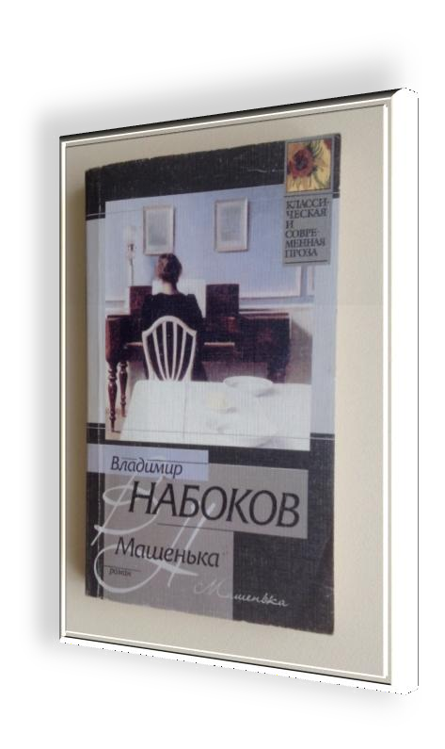



В 1916 году умер дядя Набокова — Владимир Рукавишников. Он оставил племяннику многомиллионное состояние и усадьбу Рождествено. Тогда же на собственные деньги Владимир Набоков издал свой первый поэтический сборник, в него вошло 68 стихотворений. Позже Набоков никогда его не переиздавал и вспоминал о книге как об «исключительно плохой».
«Директор Тенишевского училища, В.В. Гиппиус… принес как-то экземпляр моего сборничка в класс и подробно его разнес при всеобщем, или почти всеобщем, смехе… Его значительно более знаменитая, но менее талантливая кузина Зинаида Гиппиус, встретившись на заседании Литературного фонда с моим отцом, который был, кажется, его председателем, сказала ему: «Пожалуйста, передайте вашему сыну, что он никогда писателем не будет», — своего пророчества она потом лет тридцать не могла мне забыть».

Slide 6
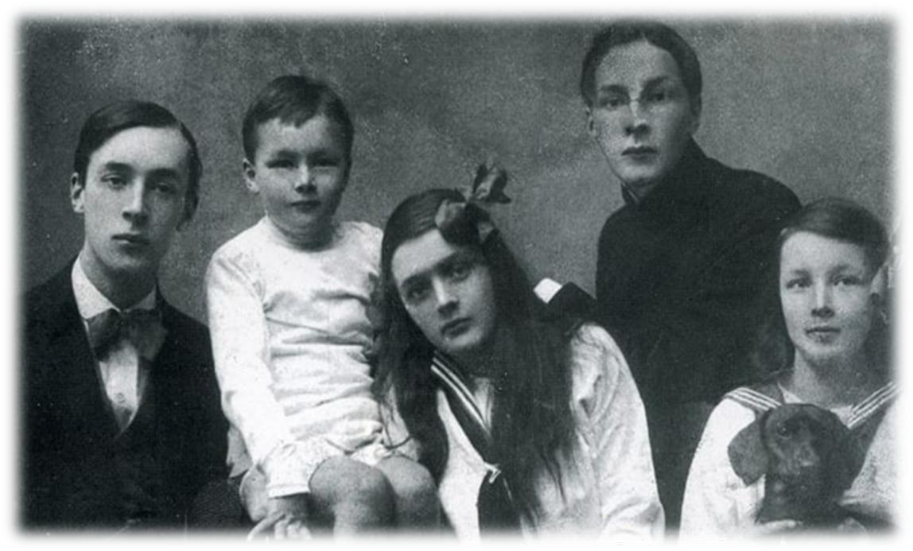
После революции Набоковы навсегда покинули Петербург, семья перебралась в Крым и поселилась в Гаспре. Крым показался Набокову чужим: «Все было не русское, запахи, звуки, потемкинская флора в парках побережья, сладковатый дымок, разлитый в воздухе татарских деревень, рев осла, крик муэдзина, его бирюзовая башенка на фоне персикового неба; все это решительно напоминало Багдад». В январе 1918 года он выпустил единственный сборник стихотворений, написанный в соавторстве. В альманах «Два пути» вошли 12 произведений Набокова и восемь — его одноклассника Андрея Балашова.
В связи с переводом отца на другую должность семья переехала в Симферополь , где семья поселились в Ливадии, здесь же Набоков познакомился с художником и поэтом Максимилианом Волошиным, который стал наставником будущего писателя: они много беседовали о поэзии, Волошин открыл для Набокова метрическую теорию Андрея Белого и опубликованный в 1910 году сборник «Символизм». В следующие два года Набоков писал более сложные и замысловатые стихотворения, применяя к ним исследование Белого о ритмах:
…Задумчиво и безнадежно распространяет аромат и неосуществимо нежно уж полуувядает сад…

Slide 7
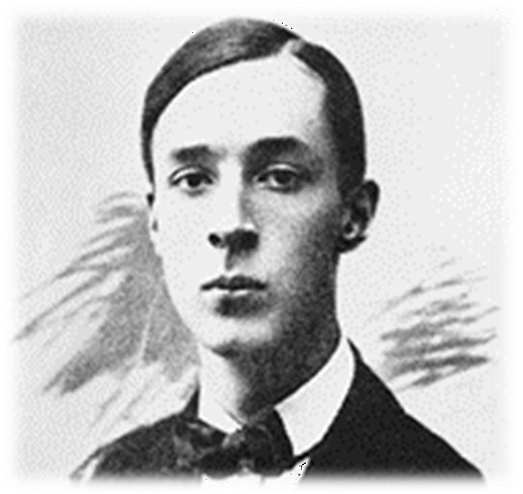
В
захвата
конце
марта
1919 года Набоковы уехали из
Ливадии,
а 15 апреля, На корабле
до
Крыма
большевиками,
— навсегда покинули
Россию.
«Надежда» они
отправились в Константинополь. На греческий берег Набоков
спустился в день своего 20-летия. В первый же день семья посетила центр Афин,
Акрополю Набоков
посвятил несколько стихотворений. Но в целом Греция
разочаровала писателя: «Два проведенных в Греции весенних месяца я посвятил,
снося неизменное негодование пастушьих
псов,
поискам
оранжевой
белянки
Грюнера, желтянки Гельдриха, белянки Крюпера: поискам напрасным, ибо я попал не в ту часть страны».
Уже в мае Набоковы перебрались в Лондон. В Англии они сняли комнаты на Стэнхоуп-Гарденз, 55. Уезжая из России, они смогли вывезти некоторые драгоценности — и жили на деньги от них. 1 октября 1919 года Владимир Набоков поступил по совету Глеба Струве в Кембриджский университет.
Сначала он слушал лекции по зоологии, Набоков вспоминал: «Целый семестр я препарировал рыб, пока наконец не сказал своему университетскому «тютору» (Э. Гаррисону), что это мешает мне писать стихи, и спросил, нельзя ли мне переключиться на русскую и французскую филологию».
В Кембридже Набоков продолжил писать русские стихи, начал творить на английском: в Trinity Magazine напечатали его большое стихотворение «Дом». Занялся Владимир Набоков и переводами. Во время учебы он основал Славянское общество (позже оно переродилось в Русское общество), играл в теннис, был голкипером в кембриджской команде по футболу.
Спустя год жизни в Лондоне, Набоковы переехали в Берлин. Владимир Набоков остался в Англии: хотел закончить учебу.

Slide 8
В марте 1922 года, когда писатель приехал на пасхальные каникулы к родителям, умер его отец. Его убили во время выступления в Берлинской филармонии экс-министра иностранных дел Временного правительства Павла Милюкова. Террористы выстрелили Набокову-старшему в позвоночник, легкое и сердце. Смерть отца потрясла
Набокова, он стал угрюмым и депрессивным, но он вынужден был вернуться в Лондон, чтобы сдать последнюю
сессию и закончить учебу в Кембридже. Получив степень бакалавра второго класса он возвращается в Берлин.
В Берлине Набоков стал зарабатывать репетиторством: он давал уроки французского и английского, обучал теннису и боксу. В 1922 году издательство «Гамаюн» заказало Набокову перевод «Алисы в Стране чудес» Льюиса Кэрролла. Писатель сохранил кэрролловский юмор и иронию, но, как он обозначил во вступлении, «Алиса стала Аней, зажила новой жизнью»: он привнес в произведение русский колорит и изменил имена. Доводилось Набокову ради заработка составлять и «коммерческие описания каких-то кранов».
В начале 20-х годов XX века Берлин был центром русской эмиграции: всего в этот город перебралось более 300 тысяч русских писателей, дипломатов, художников, политиков. В столице Германии было около сотни русских издательств и множество книжных магазинов. В литературную среду попал и Владимир Набоков.
В апреле 1922 года он присоединился к содружеству писателей и художников «Веретено», для альманаха группы писал стихотворения. После он вместе с Леонидом Чацким и Глебом Струве организовал тайный литературный
кружок «Братство круглого стола». Самым близким другом Набокова в этот период был Иван Лукаш. Как отметил в книге «Владимир Набоков: русские годы» - «никогда больше и ни с одним писателем у меня не было такого тесного контакта в работе, как с задиристым Лукашем». И действительно, вместе они работали над сценариями пантомим «Агасфер», «Синяя птица», «Вода живая», «Locomotion». В ноябре 1922 года вышла первая берлинская книга Владимира Набокова — перевод «Николы Персика» Ромена Роллана, через пару месяцев он издал сборники стихотворений «Гроздь» и «Горний путь».

Slide 9
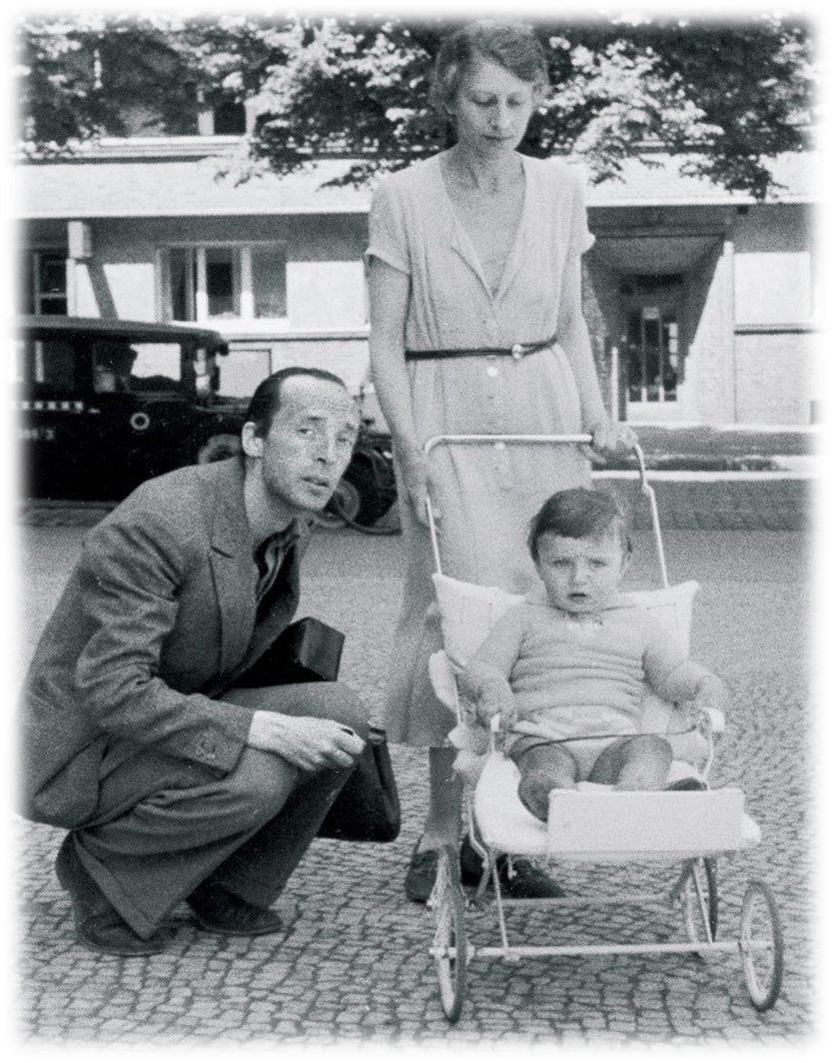
8 мая 1923 года Набоков встретил Веру Слоним: «Я познакомился со своей женой, Верой Слоним, на одном из благотворительных эмигрантских балов в Берлине». Два года они переписывались, а 25 апреля 1925 года тайно — поскольку родители Слоним были против их брака — поженились. Вскоре после свадьбы Владимир Набоков завершил свой первый роман «Машенька». Он вышел в берлинском издательстве «Слово» в феврале 1926 года под его уже постоянным псевдонимом «Сирин». Этот роман принес Набокову известность — о нем заговорили как об одном из самых талантливых писателей молодого поколения.
В течение нескольких лет Набоков написал романы «Защита Лужина» о гениальном шахматисте: «Кончаю, кончаю… Через три-четыре дня поставлю точку. Долго потом не буду браться за такие чудовищно трудные темы, а напишу что-нибудь тихое, плавное. Все же я доволен моим Лужиным, — но какая сложная, сложная махина», — писал Набоков матери.
В 1933 году нацисты пришли к власти, обстановка в Германии накалялась. Своеобразным откликом на политические и общественные события стал роман «Приглашение на казнь», в котором главного героя осуждают на смерть за непохожесть на других — «гносеологическую гнусность». В 1934 году у Набоковых родился сын — Дмитрий. Через два года Веру Набокову — еврейку по национальности — уволили с работы: в стране обострились антисемитские настроения. А в 1937 году вся семья и вовсе была вынуждена покинуть страну

Slide 10
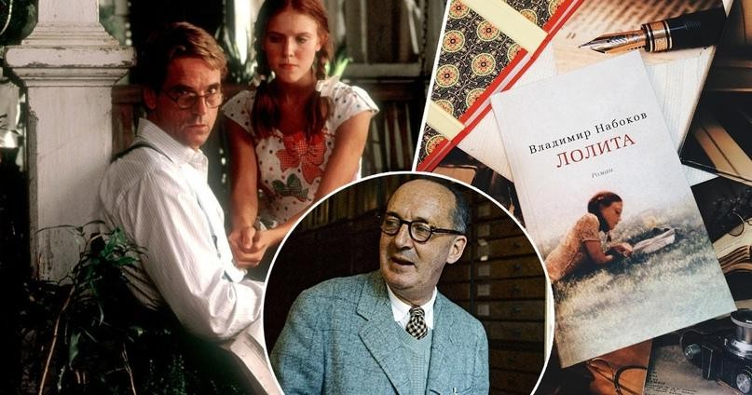
Сначала они поселились в Париже. Здесь Владимир Набоков дописал один из своих самых знаменитых романов — «Дар». После трех лет во Франции Набоковы бежали в Америку на последнем рейсе пассажирского лайнера Champlain.
В 1940-х годах Набоковы часто переезжали в поисках работы и жилья. Они побывали в Нью-Йорке, Пало- Альто, Мидлтауне, Кембридже и других городах. Какое-то время Владимир Набоков еще надеялся печатать свои произведения на русском, но вскоре был вынужден публиковаться исключительно на английском: «Личная моя трагедия — которая не может и не должна кого-либо касаться — это то, что мне пришлось отказаться от природной речи, от моего ничем не стесненного, богатого, бесконечно послушного мне русского слога ради второстепенного сорта английского языка…»
В Америке Набоков стал преподавать: он вел курсы русской и мировой литературы в колледже Уэллсли и Корнеллском университете, Гарварде. Он читал студентам лекции о Пушкине и Лермонтове, Достоевском и Тургеневе, Гоголе и Толстом. Своеобразный взгляд на литературу и писателей прославил его среди студентов: его выступления собирали полные лекционные залы.
Во время отпуска, путешествуя по Америке, Владимир Набоков начал работу над своим самым скандальным романом — «Лолитой». Он писал его около пяти лет: собирал материал, удлинял рукопись и
она принесла ему знаменитость и финансовую
«Лолиты»
независимость права на экранизацию
стоили 150 тысяч долларов.

Slide 11
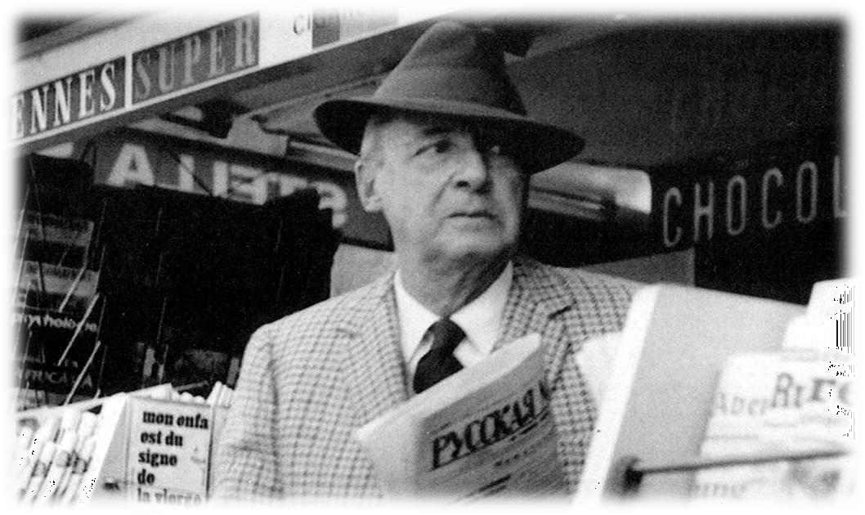
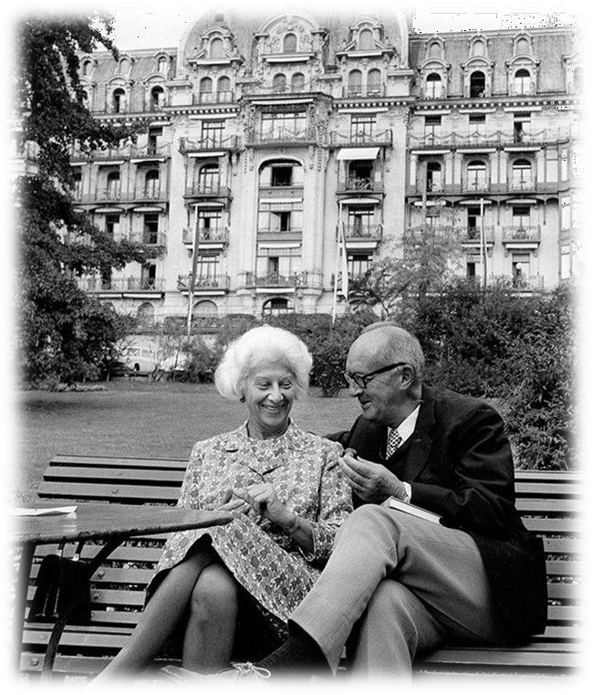

В этот период Набоков переводит на английский язык «Евгения Онегина» Александра Пушкина с комментариями, дарит англоязычным читателям перевод «Героя нашего времени» Михаила Лермонтова и «Слова о полку Игореве».
В 1962 году Набоков издал антироман «Бледный огонь»: произведение, которое состоит из поэмы выдуманного писателя, комментариев к ней, предисловия и именного указателя.
В 1967 году в нью-йоркском издательстве «Федра» вышел перевод «Лолиты» на русский язык. Набоков занимался им сам.

Slide 12

Владимир Набоков – русский писатель, поэт, переводчик и одаренный энтомолог, открывший два десятка новых видов бабочек. Автор скандально известного романа «Лолита». Номинант Нобелевской премии по литературе. Имена номинантов на Нобелевскую премию огласила Шведская академия, которая занимается выдвижением претендентов и в числе всех выдвеженцев было имя Владимира Набокова, но он не получил Нобелевскую премию из-за аморальности «Лолиты». Против кандидатуры Набокова выступил постоянный член Шведской академии Андерс Эстерлинг. «Автор аморального и успешного романа "Лолита" ни при каких обстоятельствах не может рассматриваться в качестве кандидата на премию», — писал в 1963 году член Шведской Академии.

Slide 13

В 1977 году Владимир Набоков упал во время любимой охоты на бабочек — на высоте 1900 метров он поскользнулся и полетел со склона. Переломов не было, но какое-то время писатель провел в больнице и пережил операцию. 2 июля 1977 года Набоков скончался от осложнений. Его похоронили на кладбище в Кларане, недалеко от Монтрё.
Последний роман «Лаура
успел
и ее оригинал» писатель не
завершить — он написал завещание, в котором просил жену сжечь рукопись. Вера Слоним не стала этого делать, как не сжег произведение и сын Набокова. В ноябре 2009 года «Лаура и ее оригинал» вышел на английском языке, в том же году появился русский перевод.

Slide 14
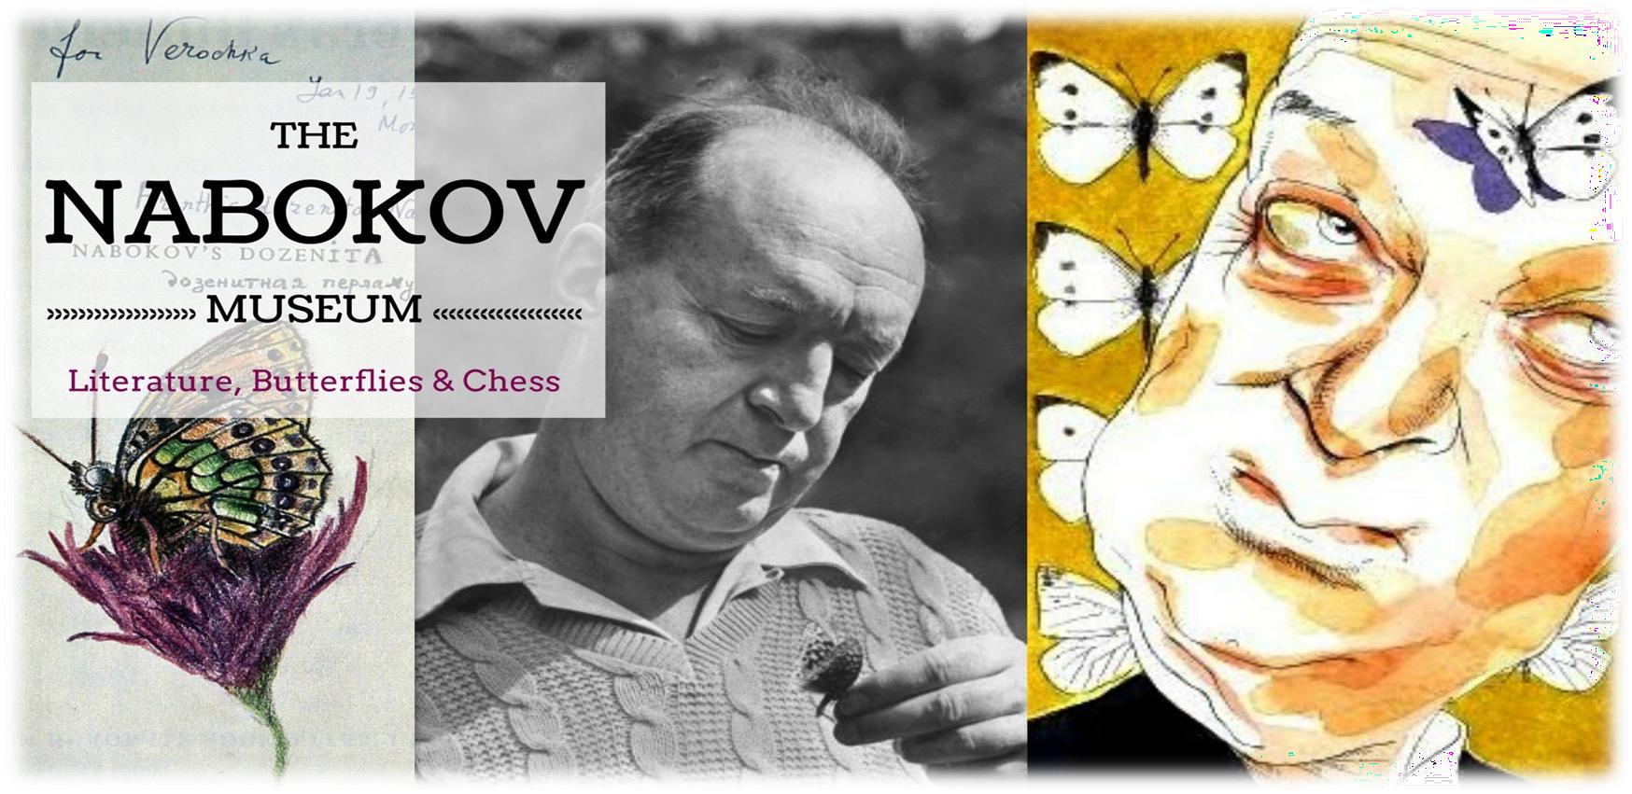
ИСТОЧНИКИ:
https://ru.wikipedia.org/wiki/ https://www.culture.ru/persons/9830/vladimir-nabokov https://www.culture.ru/persons/9830/vladimir-nabokov https://snob.ru/selected/entry/70550/ https://biographe.ru/znamenitosti/vladimir-nabokov

